Slide 1
미니프로젝트

Slide 2
게시판 작성 프로젝트 진행순서
1. 프로젝트 생성과 환경 설정
2. 데이터베이스 스키마와 테이블 준비
3. 게시글 작성 (화면 => 처리)
4. 게시글 리스트 (화면 => 처리)
5. 게시글 조회 (화면 => 처리)
6. 게시글 수정 (화면 => 처리)
7. 게시글 삭제 (화면 => 처리)
8. 게시글 리스트 페이징 추가

Slide 3
spring.datasource.driver-class-name=com.mysql.cj.jdbc.Driver spring.datasource.url=jdbc:mysql://127.0.0.1:3306/spring?useSSL=false&useUnicode=true&serverTimezone=Asia/Seoul spring.datasource.username=root spring.datasource.password=1111 spring.jpa.show-sql=true spring.jpa.hibernate.ddl-auto=none spring.jpa.properties.hibernate.format_sql=none

Slide 4
프로젝트 생성과 환경 설정
Start.spring.io
Dependecy : spring web, thymeleaf , mysql, spring jpa, Lombok
Spring jpa 는 db를 위한 인터페이스
데이터베이스 설정 => application.properties 에 mysql 설정 추가

Slide 5
데이터베이스 스키마와 테이블 준비

Slide 6
Controller/Domain / repository / service
BoardApplication ➔ main 이 있는 웹서버의 시작점
Controller
memberController
Service
MemberService 메소드
memberJoin()
findAllMembers()
Repository
MemoryMemberRepository (MemberRepository 인터페이스 구현) 메소드
Save() ===➔ mysql 의 insert 문과 동일
findById() ===➔ mysql 의 select * from table where id =1 과 동일
findAll() ===➔ mysql 의 select * from table 과 동일
Domain
Member 객체

Slide 7
Controller
@Controller 를 class 위에 적어줘서 컴파일러에게 해당 클래스가 controller임을 등록한다.
Controller 와 Service를 연결
Controller 생성시 @Autowired로 자동 연결
Service class에도 @Service annotation 이 적혀 있어야 자동 연결이 됨
클라이언트의 접속 path 와 method별(default:get) 처리 메소드
“/” ➔ home() 메소드
“/members/new”
Get ➔ join()
Post ➔ joinprocess()
“/memberlist” ➔ memberlist()

Slide 8
Service
요구사항을 구현하기 위한 비지니스 로직 구현
@Service 를 class 위에 적어줘서 컴파일러에게 해당 클래스가 service임을 등록한다.
Service와 Repository를 연결
변수 생성시 @Autowired로 자동 연결
클래스 생성시 생성자에 @Autowired로 연결 가능
Setter 함수에 @Autowired 연결할 수 있음
Repository class에도 @ Repository annotation 이 적혀 있어야 자동 연결이 됨
게시판 정보 관리

Slide 9
Repository
@Repository라고 class 위에 적어줘서 컴파일러에게 해당 클래스가 Repository임을 등록한다.
Model 과 연관된 개념으로 , 데이터 영역은 별도로 구분해서 작성하는 것임.
DB에 의존하지 않고 프로그램을 구현하기 위해 사용하기 위해 인터페이스로 설계
기능과 구현을 분리
MemberRepository 와 MemoryMemberRepository
데이터베이스에 접근하고, 도메인 객체를 DB에 저장하고 관리
Notes:
기능과 구현은

Slide 10
참고> MemberRepository의 method 리턴타입
Optional – Java8 부터 지원하는 클래스
NullPointException 을 피하려면 null 인지 검사하는 기능을 추가해야 함
Null 검사가 많아지면 코드가 복잡해지고 번거로움
Null 인 경우 default 초기값을 사용하는 방식
Option 에는 of , ofNullable, empty 가 있고 null 과 non-null을 모두 처리해주는 메소드인 ofNullable을 사용하도록 한다.

Slide 11
참고>Map interface collection
Hashmap – Map 인터페이스를 구현한 컬랙션 중 하나
키와 값은 모두 객체임
메소드
해싱을 사용하고 해시맵에 값을 추가하려면 put(키,값)를 이용
해시맵 값을 가져오려면 get(키) 메소드를 이용함
동등객체 비교 – hashcode() 값이 같고, equals() 메소드가 true
* ConcurrentHashMap - 동시성 성능을 높이기 위해 나온 클래스, 동시에 여러 controller에서 동일한 자료를 수정하는 일이 없도록 읽기모드로 열면 Lock을 거는 등의 기능 추가

Slide 12
참고>Map interface collection
Hashmap 에
데이터 저장
Sequence = 2
Id =1
<1, “hello”>
Id =2
<2, “hello”>

Slide 13
Domain
비즈니스 도메인 객체
회원, 주문 등

Slide 14
SpringConfig
스프링 컨테이너가 조립할 부품 목록
@Bean 이라고 등록된 클래스를 자동연결해야 하는 부품이라고 스프링 컨테이너에게 알려줌
스프링 컨테이너
@Autowired ➔ @Bean 에 등록된 클래스중에 자동연결할 것이 있는지 찾아서 연결해줌

Slide 15
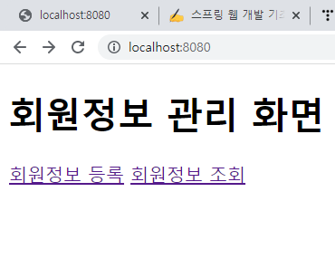
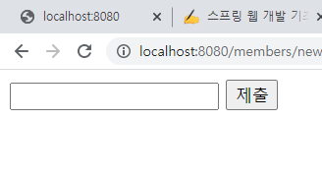
MVC 화면 연동
home.html
Memberlist.html
Membersnew.html
/members/new 에 post 로 접속

